Slide 1
Определение скорости распространения волны на поверхности воды
Экспериментаторы – Погосян Г.С, Блинов П.Г
Программист – Мельников А.Н
Руководитель - Варлевский А.С
Преподаватель – Потылицын И.Ю
Москва
МФТИ
2025

Slide 2
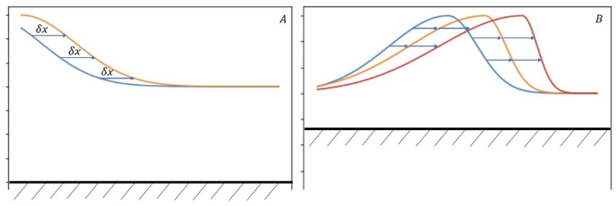
Рисунок 1: Схематическое изображение распространения локального небольшого повышения уровня жидкости в канале (A) и уединенной волны (B)

Slide 3
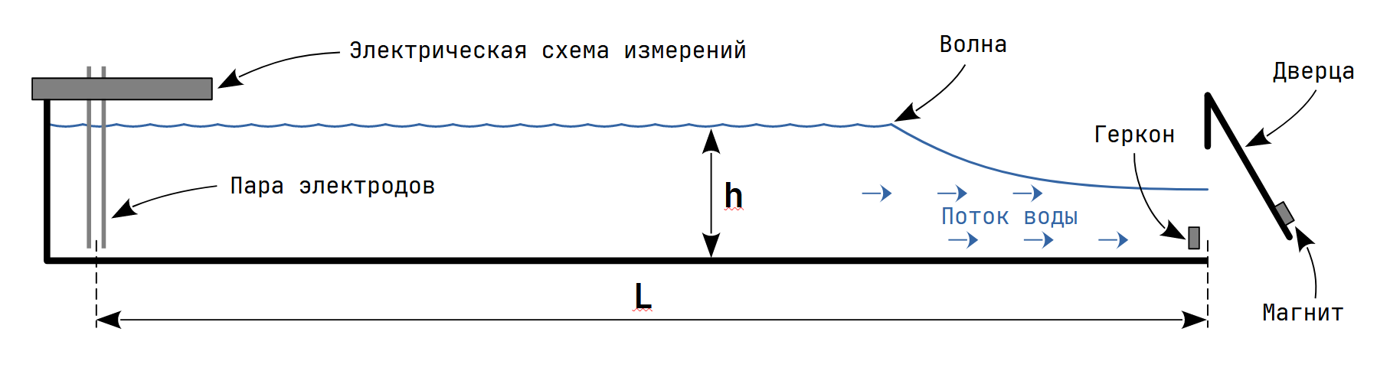
Схема экспериментальной установки для исследования скорости волны показана на рисунке 2. Установка состоит из кюветы с открывающейся дверцей и автоматизированной системы измерений.
В состав системы измерений входят:
1. Мини-компьютер Raspberry Pi;
2. Электрическая схема измерений;
3. Электрическая схема контроля состояния дверцы;
Рисунок 2: Схема лабораторной установки

Slide 4
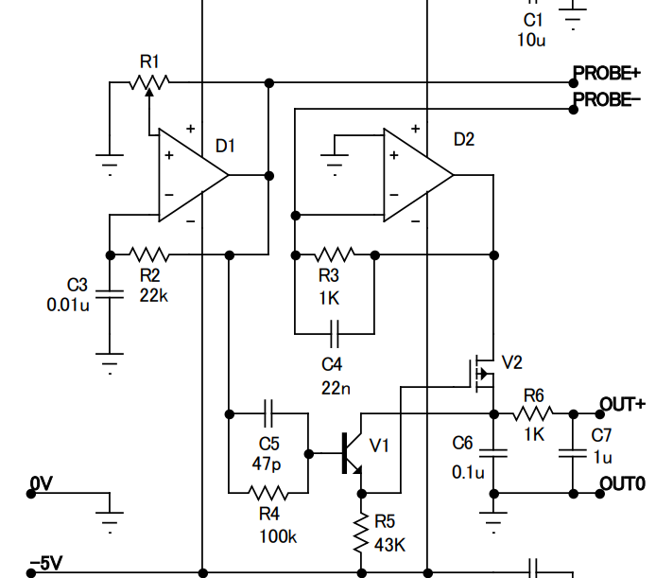
Представленная схема позволяет на электроды, опущенные в жидкость, подать переменное напряжение с частотой 10-20 кГц (настраиваемый параметр).
Рисунок 3: Схема измерения уровня воды,
вариант 2

Slide 5
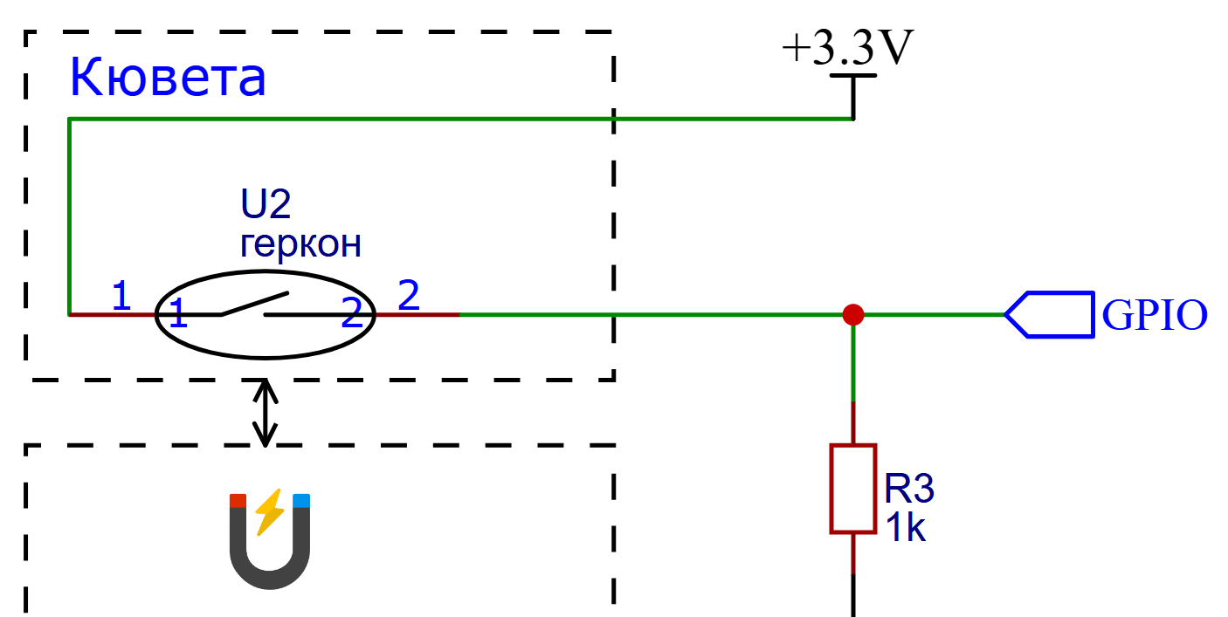
Электрическая схема для фиксации момента открытия дверцы представлена на рисунке 4. Она собрана таким образом, что при механическом открытии дверцы произойдёт смена логического уровня напряжения на входе Rasberry Pi
Рисунок 4: Схема датчика открытия дверцы

Slide 6
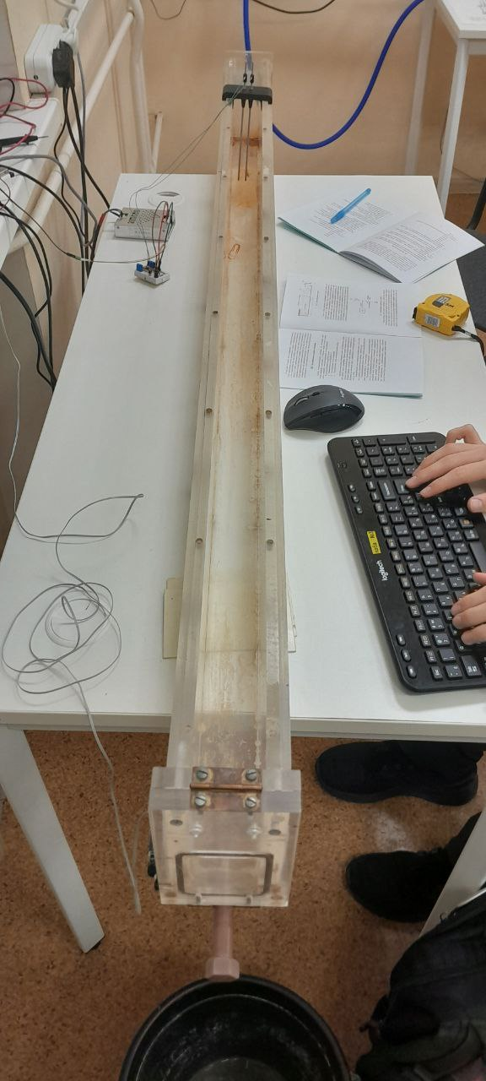
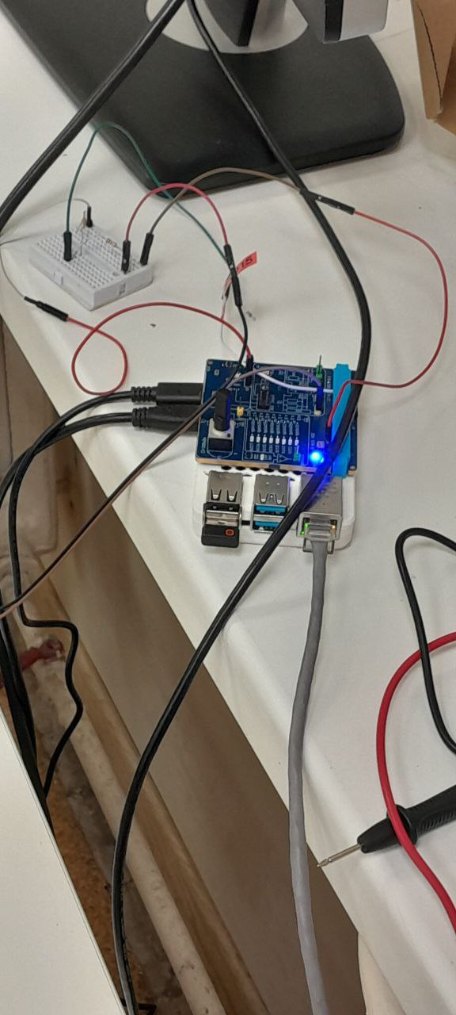
Фотографии установки

Slide 7
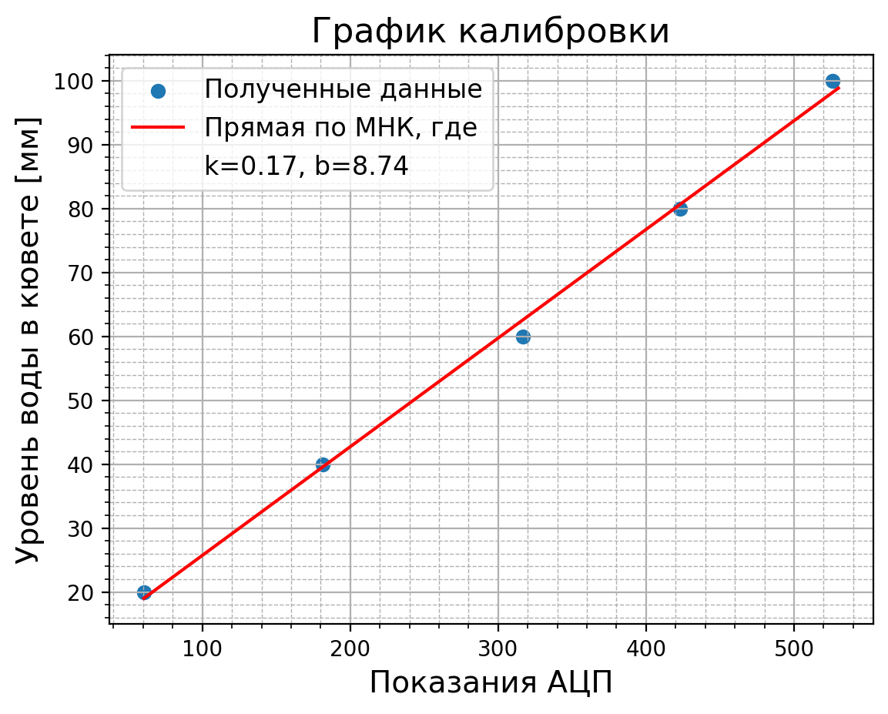
Калибровка высоты

Slide 8
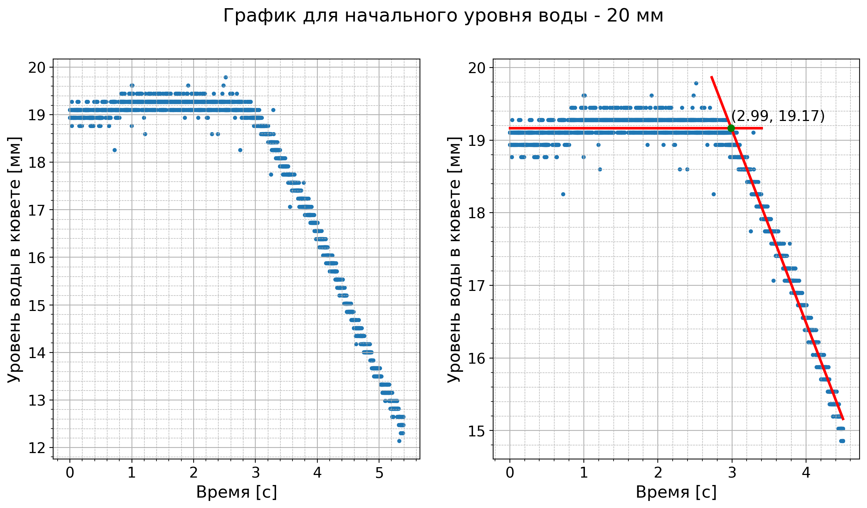
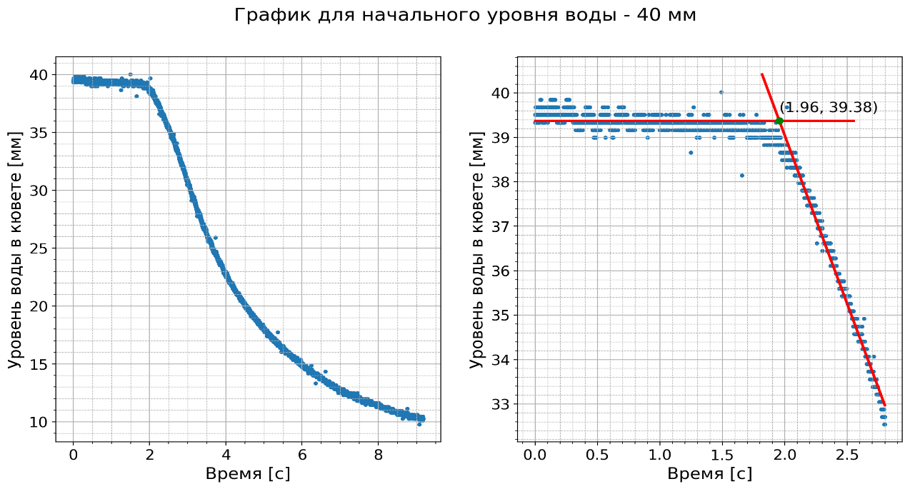
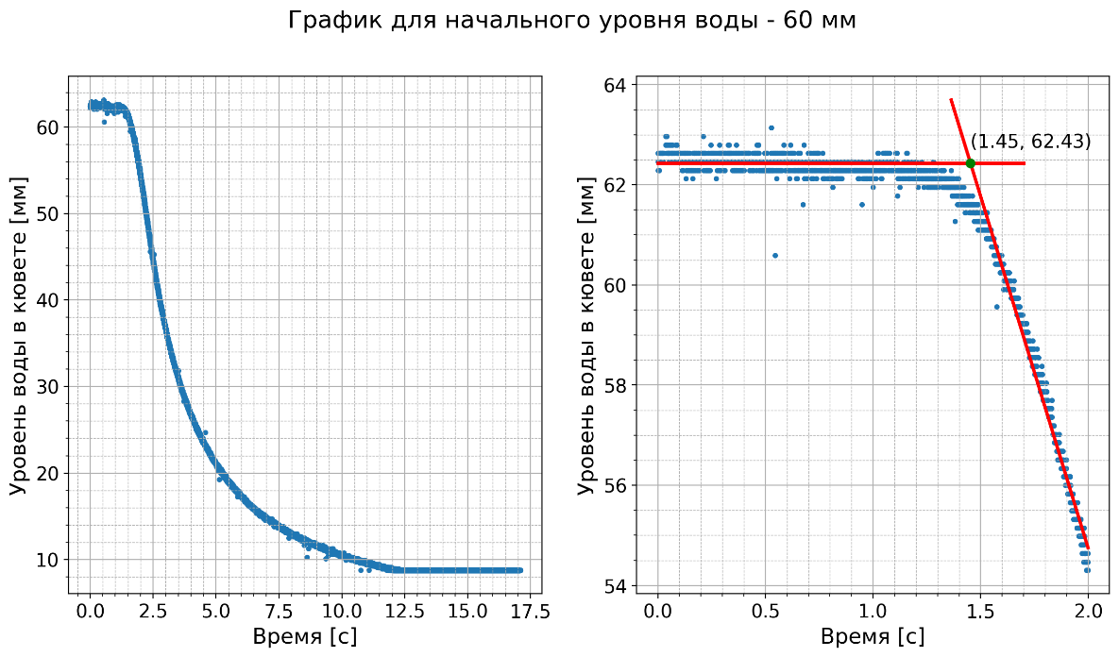
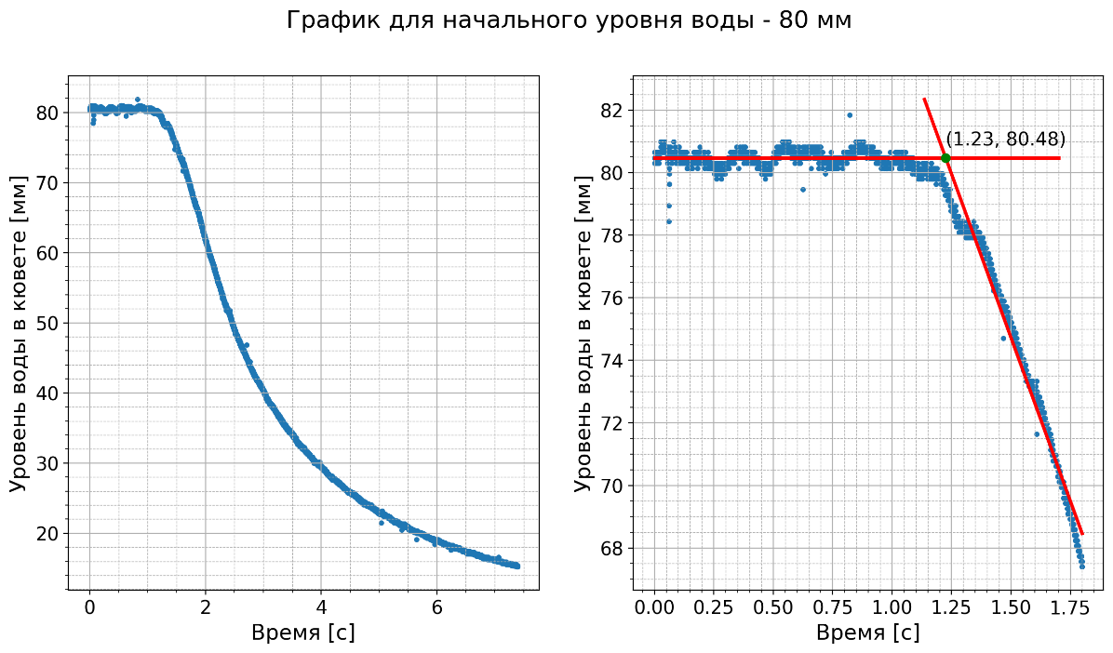

Slide 9
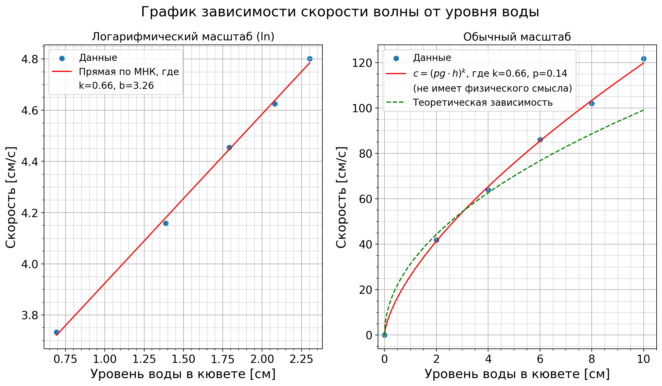

Slide 10
Спасибо
Общеинженерная подготовка – первый семестр
Группа Б03-502
МФТИ ФАКТ

